Slide 1

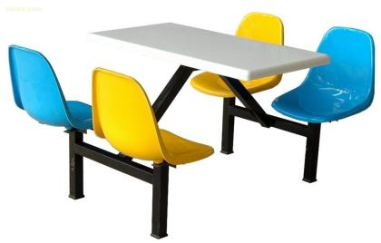
第十二单元化学与生活
课题3 有机合成材料

Slide 2
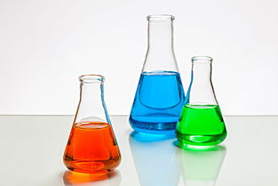

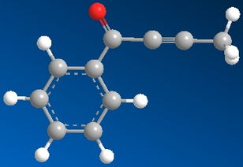
学
习
目
标
了解有机物和有机高分子化合物
了解有机高分子材料的分类
了解有机合成材料对环境的影响

Slide 3
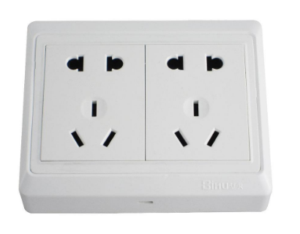
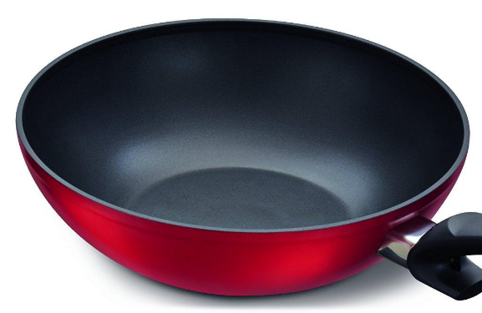
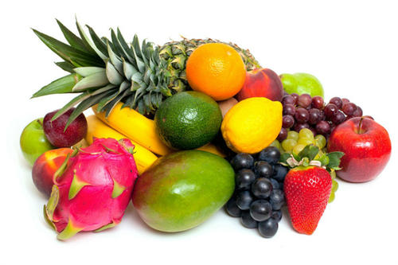
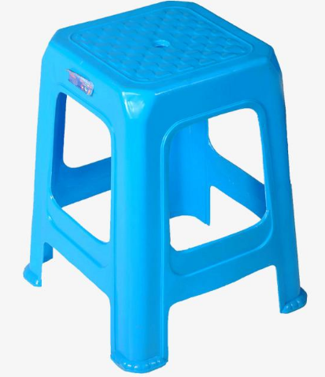
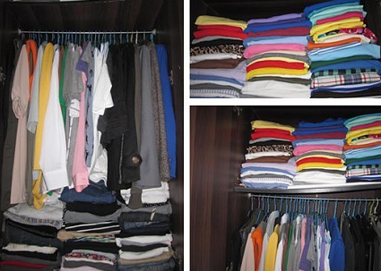
课程导入
同学们，我们身边有很多物质，这些物质是由哪类物质组成的呢？

Slide 4
化合物
化合物 | 化学式 | 组成元素 | 相对分子质量
甲烷
乙醇
葡萄糖
淀粉
蛋白质 | --------
硫酸
氢氧化钠
氯化钠
CH₄
C H
16
C₂H₅OH
C H O
46
有
机
物
C₆H₁₂O₆
C H O
180
(C₆H₁₀O₅)_{n}
C H O
几万至几十万
C H O N等
几万至几百万
H₂SO₄
H S O
98
无
机
物
NaOH
Na O H
40
NaCl
Na Cl
58.5

Slide 5
小组讨论：
（1）甲烷、乙醇、葡萄糖、淀粉和蛋白质的组成元素有什么共同点？
（2）甲烷、乙醇和葡萄糖的相对分子质量与淀粉和蛋白质的相对分子质量相比，有什么不同？
组成元素中都含有碳元素和氢元素。
甲烷、乙醇和葡萄糖的相对分子质量都较小，而淀粉和蛋白质的相对分子质量较大。
今天来学习如何区分这类物质

Slide 6
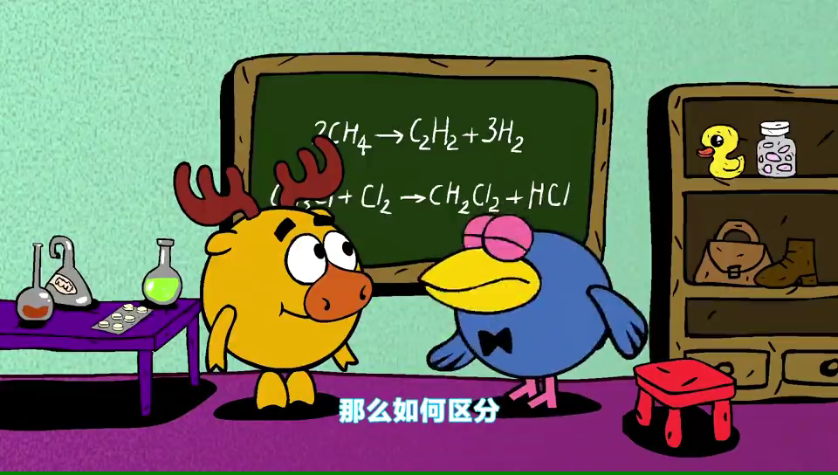

Slide 7
一、有机化合物
定义：含有碳元素的化合物叫做有机化合物，简称有机物。
如：CH₄ 、C₂H₅OH、葡萄糖等。
分类：依据相对分子质量大小
如：甲烷、乙醇、葡萄糖等。
有机小分子化合物
有机物
有机高分子化合物
(简称有机高分子)
如：淀粉、蛋白质等。
特点：相对分子质量从几万到几十万，甚至高达几百万或更高

Slide 8
除有机物以外的其他化合物统称为无机化合物，简称无机物。
例如：水、氢氧化钠、食盐等。
CO、CO₂、H₂CO₃、碳酸盐虽含碳元素，但此把它们看作无机化合物。
无机化合物：一般不含碳元素
（1）由于CO、CO₂、H₂CO₃和碳酸盐等物质具有无机化合物的特点，因此把它们看作无机物。
（2）金刚石、石墨等虽然含有碳元素，但属于单质，不是无机物也不是有机物。

Slide 9
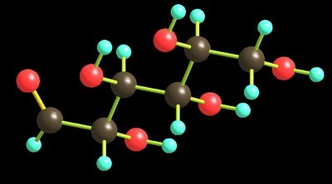
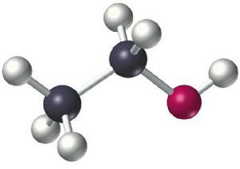
有机化合物的组成与结构
（1）组成：有机物中除含有碳元素外，还可能含有氢、氧、氮、氯、磷等元素；
（2）结构
有机物中，碳原子不但可以和氢、氧、氮等原子直接结合，而且碳原子之间还可以相互结合起来，形成碳链或碳环，由于原子排列方式不同，所以表现出来的性质也就不同。在有机物中，同一化学式往往可以表示多种结构不同的有机物。因此，有机物数目异常庞大，其种类远远超过无机物。
乙醇分子立体结构图
葡萄糖分子立体结构图

Slide 10
有机化合物和无机化合物的主要区别
 | 有机化合物 | 无机化合物
溶解性
耐热性
可燃性
化学反应情况
多数难溶于水，易溶于有机溶剂
有些溶于水而不溶于有机溶剂
多数不耐热，熔点较低
多数耐热，难熔化，熔点一般较高
多数可以燃烧
多数不能燃烧
反应一般比较复杂，副反应多，反应速率较慢
反应一般比较简单，副反应少，反应速率较快

Slide 11
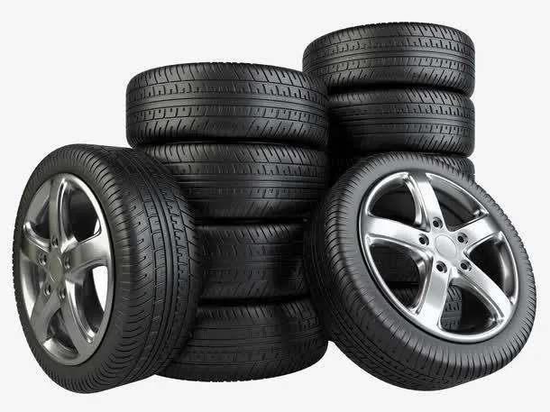
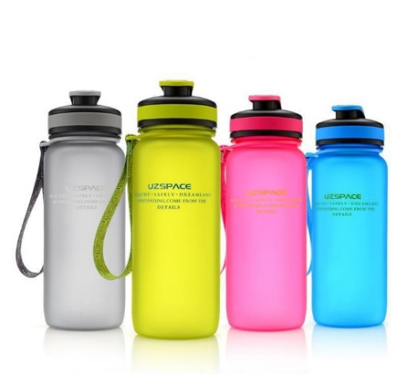
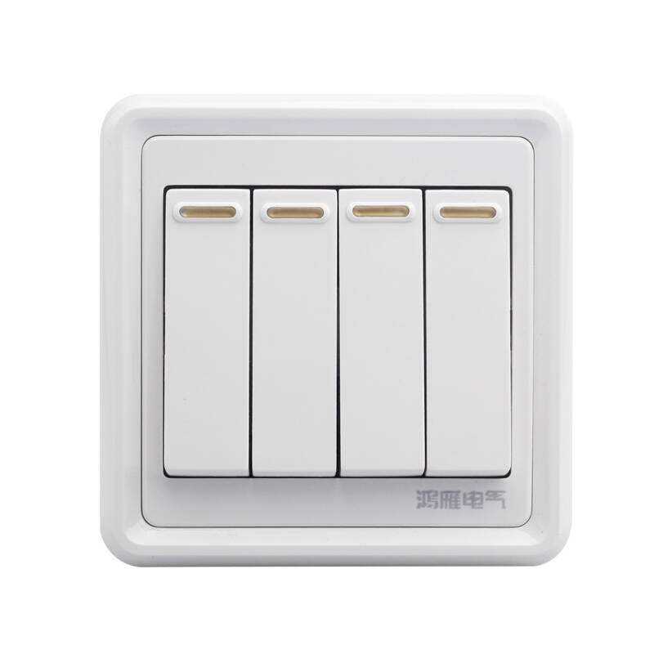
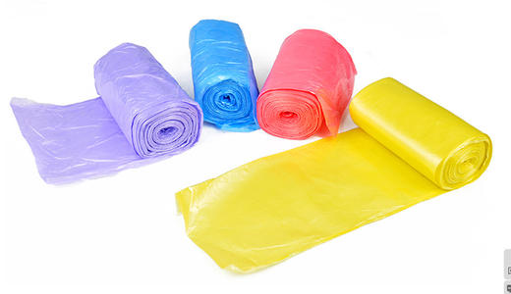
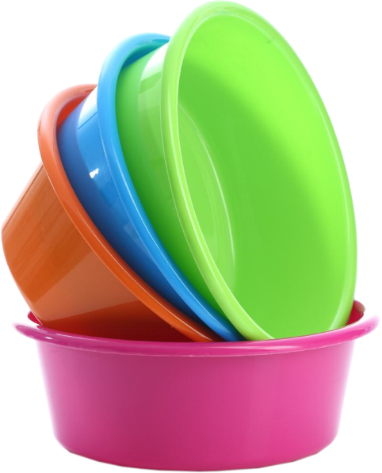
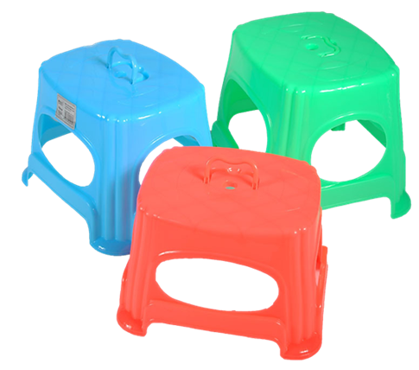
二、有机合成材料
这些都是由有机高分子材料制成的

Slide 12
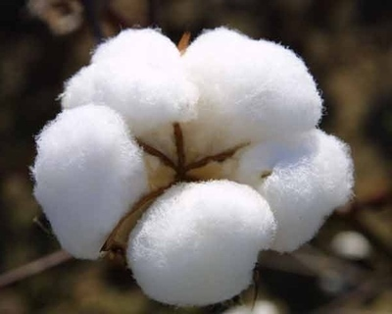
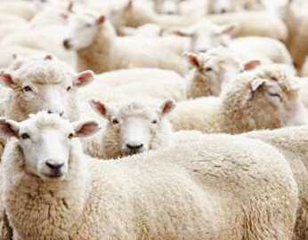
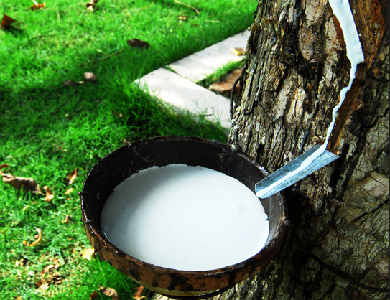
用有机高分子化合物制成的材料是有机高分子材料。它分为两类：
1.天然有机高分子材料：像棉花、羊毛和天然橡胶等属于天然有机高分子材料。
2.合成有机高分子材料（简称合成材料）：通过化学方法合成。
棉花
羊毛
天然橡胶

Slide 13
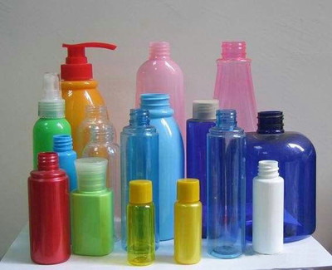
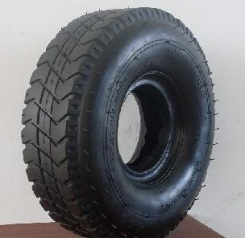
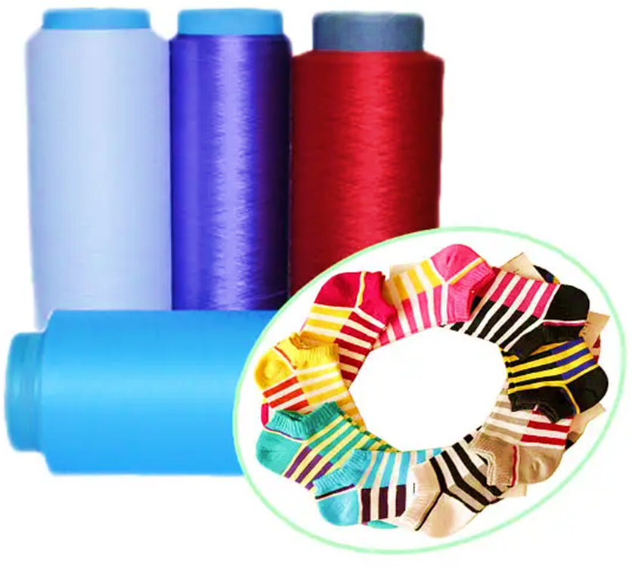
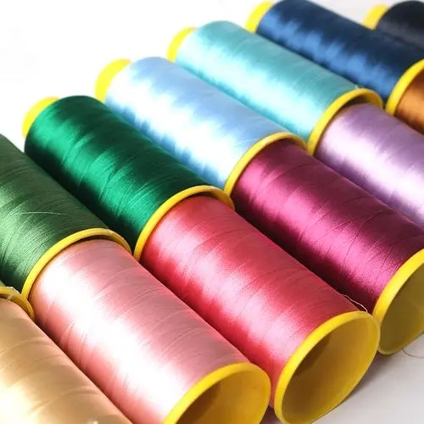
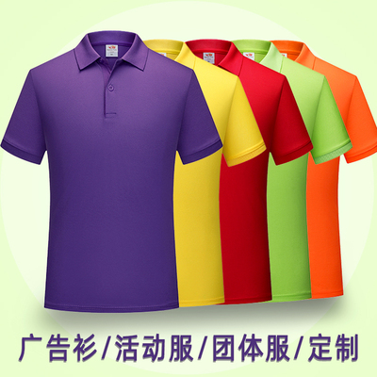
二、有机合成材料
（1）分类：
常见的有机合成材料有塑料、合成纤维和合成橡胶。
塑料
合成橡胶
合成纤维

Slide 14
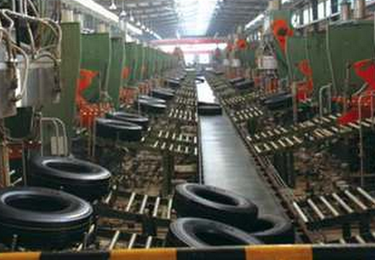
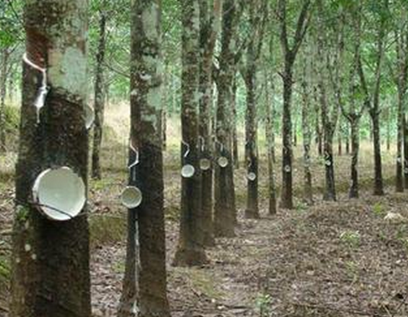
（2）有机合成材料的优势：
①有机合成材料适合现代化大规模工业生产，产量受地域、气候、自然灾害的影响较小。
②与天然材料相比，合成材料在很多方面具有更为优良的性能。
③人们可以根据需要，合成出具有某些特殊性能的材料。
产量相当于
年产10万吨的合成橡胶厂
约15万公顷橡胶林一年的产胶量

Slide 15

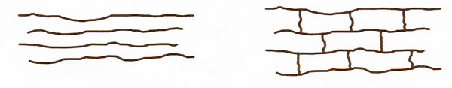
（3）有机合成材料的结构特点：
由于有机高分子化合物大部分是由小分子聚合而成的，所以也常被称为聚合物。如：许多乙烯分子(C₂H₄)聚合形成聚乙烯。
聚乙烯分子模型
当小分子连接构成高分子时，有的形成很长的链状，有的由链状结成网状。
网状结构
链状结构

Slide 16
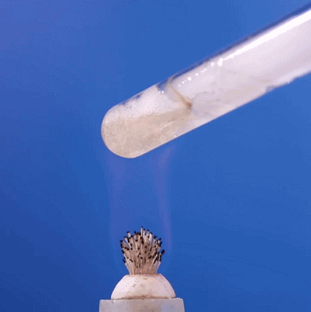
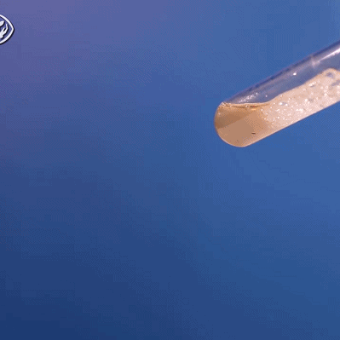
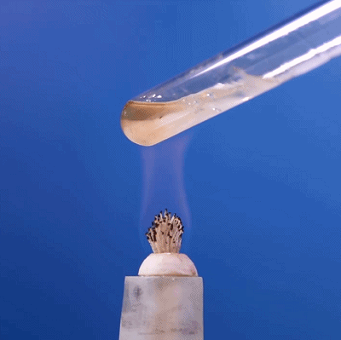
实验12-1
在一支试管中放入少量聚乙烯塑料碎片，用酒精灯缓缓加热，观察现象。等熔化后立即停止加热防止分解，待冷却固化后再加热，观察现象。
加热熔化
冷却固化
再加热又熔化

Slide 17


Slide 18
【实验现象】
塑料碎片加热后变成液态，冷却后变成白色固体，再加热后又变成液态。
【实验结论】
聚乙烯为链状结构，具有热塑性。这类链状结构的高分子材料可以反复加工，多次使用，能制成薄膜、拉成丝或压制成所需要的各种形状，这种材料具有热塑性。
热塑性塑料：可反复加工。（如：聚乙烯食品包装袋，农业薄膜）
热固性塑料：一经成型，加热不再熔化。不能热修补。
如：电器外壳（电木）、炊具手柄。
塑料——具有密度小、耐腐蚀、易加工等优点。

Slide 19
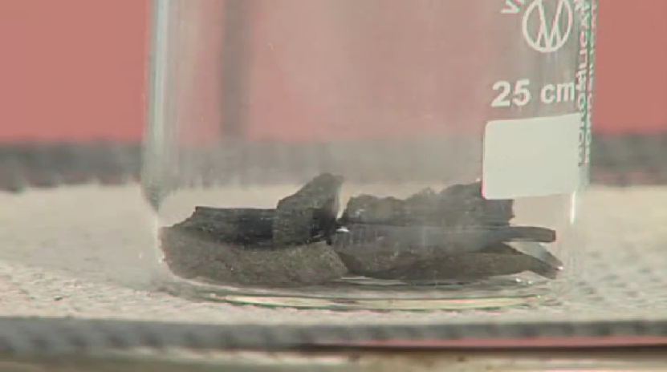

Slide 20
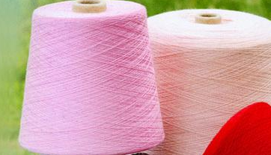
三大合成材料——塑料
塑料是最常见的有机合成材料，具有密度小、耐腐蚀、易加工等优点。
三大合成材料——合成纤维
用某些低分子物质经化学反应合成的高分子材料。
强度高、弹性好、耐磨、耐化学腐蚀，但吸水性和透气性较差。如：涤纶（的确良）、锦纶（尼龙）、腈纶（人造羊毛）等。
合成纤维常与天然纤维（棉花、羊毛）混合纺织，使衣服穿起来既舒适又挺括。

Slide 21
天然纤维
如棉花、羊毛、蚕丝等。
纤维
如涤纶、锦纶（尼龙）、腈纶等。
具有强度高、弹性好、耐磨和耐化学腐蚀等优点，但吸水性和透气性较差。
合成纤维
讨论：结合你身上所穿布料，说一说天然纤维和合成纤维的优缺点。
 | 天然纤维 | 合成纤维
透气性
强度
弹性
耐磨性
好
较差
低
高
差
好
差
好

Slide 22

羊毛、棉、合成纤维的鉴别：取样，灼烧，闻气味。

Slide 23
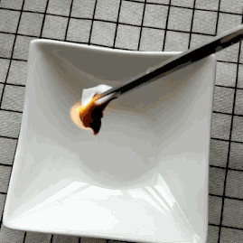
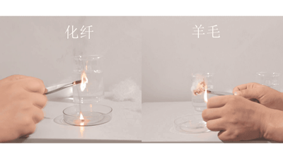
实验探究
——纤维物的燃烧鉴别方法
棉纤维
合成纤维
羊毛纤维
易燃烧，无特殊气味，燃烧灰烬为灰黑色的粉末
燃烧时迅速卷缩，有气味，趁热可拉成丝状，灰烬不易破碎
燃烧时先卷缩，有烧毛发的焦糊味，燃烧灰烬较硬
鉴别羊毛、棉花和合成纤维的方法是采用燃烧法。

Slide 24
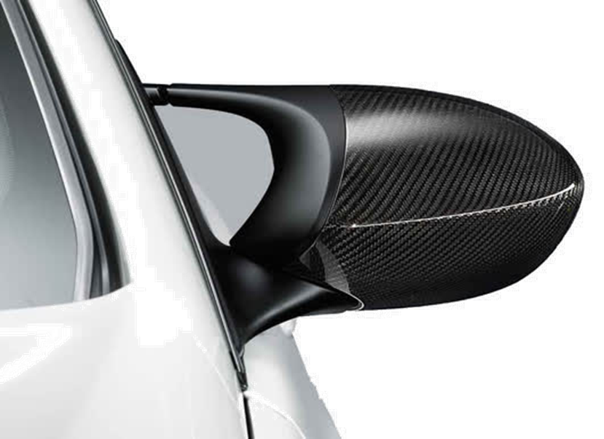
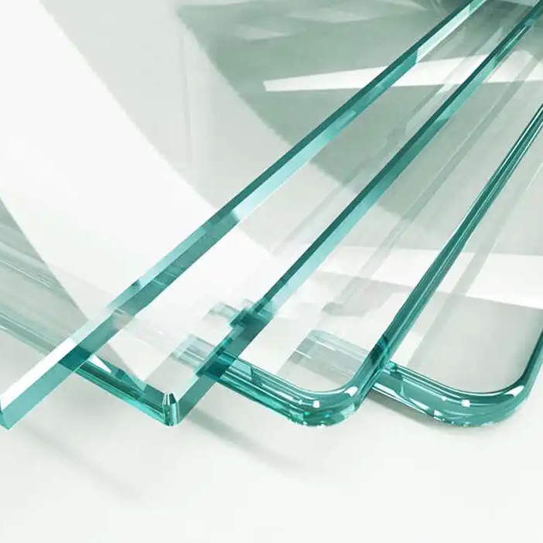
三大合成材料——合成橡胶
常见合成橡胶 | 丁苯橡胶、顺丁橡胶和氯丁橡胶等
性能 | 高弹性、绝缘性、耐油、耐高温和不易老化
用途 | 广泛应用于工农业、国防、交通及日常生活
新型有机合成材料——复合材料
将两种或两种以上材料复合成一体而形成的材料
碳纤维车灯
钢化玻璃

Slide 25
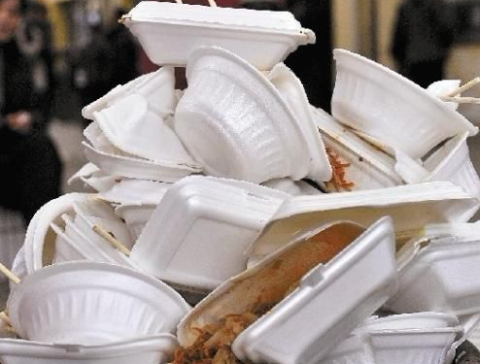
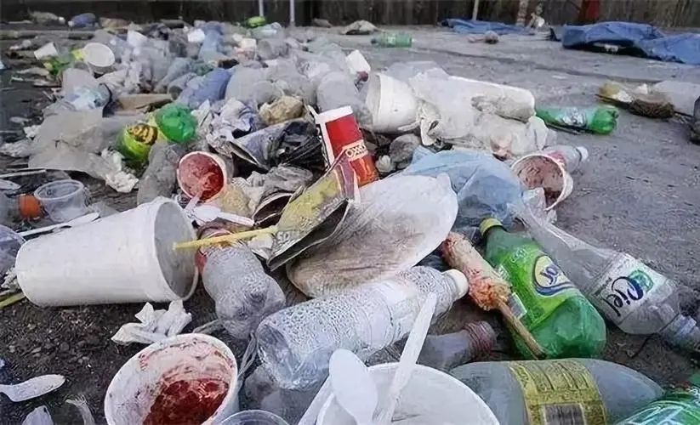
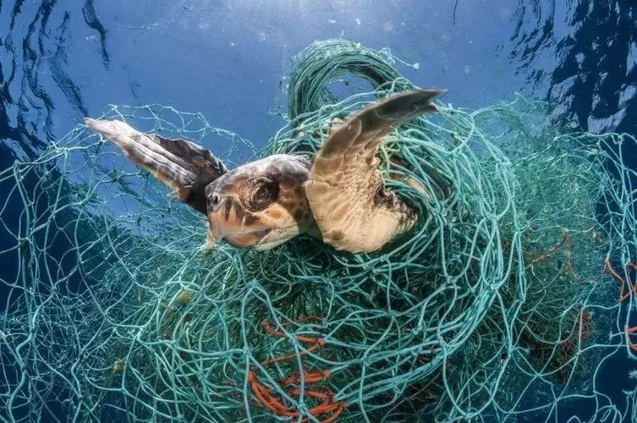
三、有机合成材料对环境污染
合成材料的应用与发展大大方便了人们的生活，但合成材料废弃物的急剧增加带来了环境问题，废弃塑料带来的“白色污染”尤为严重。
定义：“白色污染”是指对废弃塑料带来的污染，与颜色无关。
危害：大部分塑料很难降解，长期堆积会破坏土壤，污染地下水，危害海洋生物的生存，燃烧则会造成空气污染等。

Slide 26

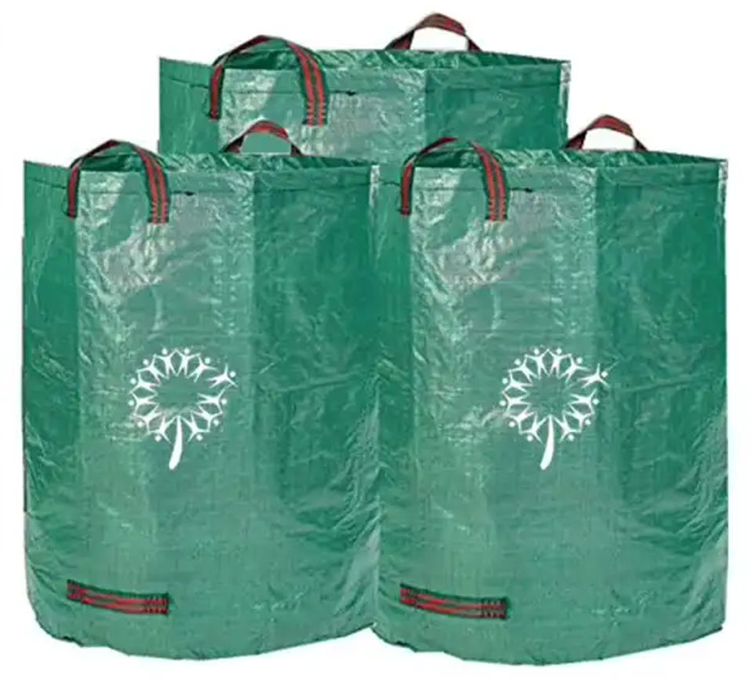
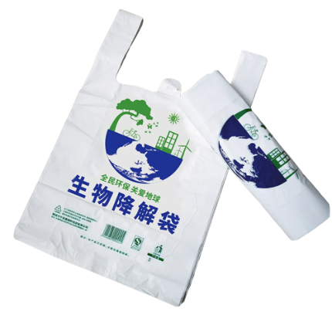
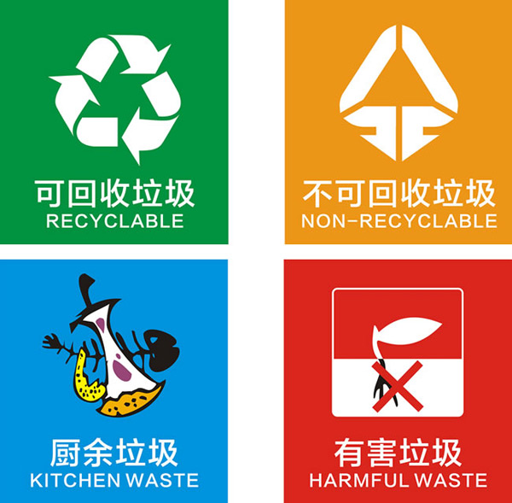
思考：如何解决“白色污染”问题？
如用布袋代替塑料袋等
如塑料袋、塑料盒等
如微生物降解塑料和光降解塑料等
（1）减少使用不必要的塑料制品； （2）重复使用某些塑料制品；
（3）使用新型可降解塑料； （4）分类回收各种废弃塑料。

Slide 27
课堂总结
有机合成材料
化合物
有机高分子材料
“白色污染”
有机化合物
无机化合物
天然有机高分子材料
合成有机高分子材料
危害
措施
塑料
合成纤维
合成橡胶

Slide 28
课堂训练
1.分类和归纳是行之有效、简单易行的科学方法，下列说法错误的是（ ）
C
A.锂、汞都属于金属元素
B.锌、碘都属于人体必需微量元素
C.尿素、硝酸钾都属于复合肥
D.塑料、合成纤维都属于合成材料

Slide 29
2．下列说法不正确的是（ ）
A．区别羊毛纤维、棉花纤维，用灼烧、闻燃烧产生的气味，观察燃烧后的灰烬进行区分
B．糖类、蛋白质、脂肪是人体内基本的有机物
C．废旧轮胎没有回收价值，可以直接烧掉
D．可利用乙炔和氧气燃烧产生的氧炔焰焊接和切割金属
C

Slide 30
3.某牛仔裤标签如图所示，下列说法不正确的是( )
A.棉纤维透气性好
B.聚酯纤维是合成纤维
C.合成纤维耐磨性较差
D.用灼烧的方法可区分棉纤维与聚酯纤维
C
棉 82%
聚酯纤维 12%
氨纶 6%
4.下列有关环境保护问题的叙述中错误的是( )
A．乱扔塑料袋、泡沫快餐盒，会造成白色污染
B．城市一般能见度较低，主要是烟雾和粉尘污染所致
C．公园里大理石雕塑被腐蚀，是温室效应所致
D．不合格装饰材料中所含的甲醛、苯等致癌物质，会导致室内污染
C

